Slide 1

КУРСОВ ПРОЕКТ ПРИЛОЖНА ИНФОРМАТИКА
Ивайло Митев

Slide 2
Задача
Да се състави програма за обработка на два масива A[N,N] и B[N,N], където данните са цели числа в интервала [-1000;1000]. Съответната програма да извършва следните действия:
отпечатване на условието на задачата;
отпечатване на автора на програмата;
въвеждане на входните данни;
отпечатване на входните данни;
Да се извършат следните обработки
да се образува едномерен масив C[N], елементите на който да се образуват като сума от съответните елементи по главните диагонали на масивите А и В;
получения масив да се сортира по големина;
отпечатване на получените резултати след обработка a. и след обработка b.

Slide 3

Описание на програмата
При стартиране програмата отпечатва условието на задачата и автора на програмата.
След което на екрана се извежда съобщение, което казва да се въведе големината на масивите A[N][N] и B[N][N] като максималнта стойност е 10.Ако потребителят въведе стойност по-голяма от 10 се извежда съобщение на екрана да се въведе отново.
След като потребителят въведе стойност по-малка или равна на 10, на екрана се отпечатва съобщение, което казва да се въведат елементите на масива А[N][N]. След като се въведат елементите на масива А[N][N] на екрана се извежда съобщение да се въведат елементите на масива B[N][N].След като се въведат елементите на двата масива A[N][N] и B[N][N] се формира трети масив C[N], чиито елементи са сума от елементите лежащи по главните диагонали на масивите A[N][N] и B[N][N]. След което елементите на масива C[N] се сортират във възходящ ред по метода на мехурчето. Накрая на екрана се отпечатват елементите на трите масива.

Slide 4

Блок схема
Въвеждане на големината на
масивите A[N][N] и B[N][N]
Въведете елементите на масива B[N][N]
Отпечатване на елементите на масив A[N][N]
Начало
Въвеждане елементите на масива B[N][N]
Отпечатване на елементите на масив B[N][N]
Отпечатване на
условието
n>10
Образуване на масив C[N] като сума от елем.лежащи по главните диаг. на масивите
A[N][N] и B[N][N]
Отпечатване на елементите на масив C[N]
Деклариране на променливите
Въведете елементите на масива A[N][N]
Въведете големината на масивите A[N][N] и B[N][N]
Въвеждане елементите на масива A[N][N]
Сортиране на елементите на масив C[N] във възходящ ред
Край

Slide 5
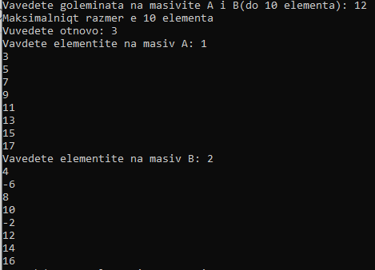
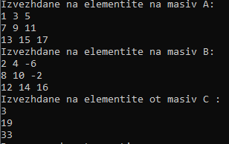

Тест на програмата

Slide 6

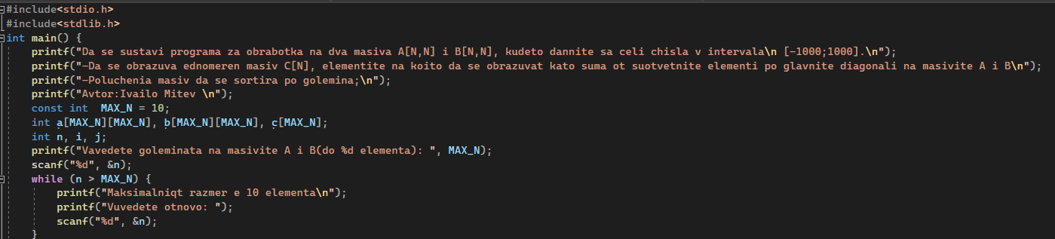
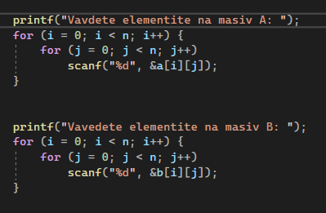
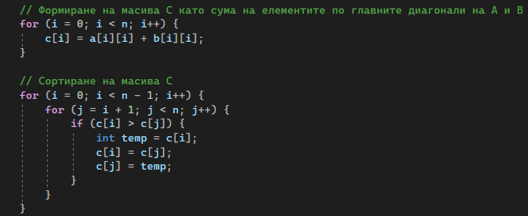
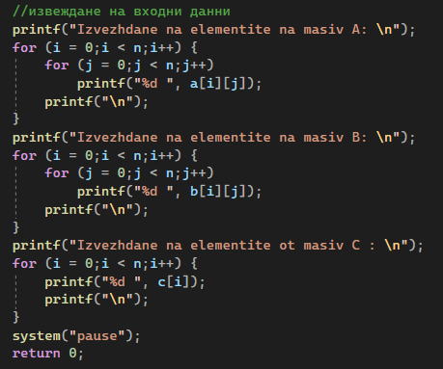
Source code

Slide 7


